Slide 1

Materia : Web Marketing and Communication Management
Studente: Ezio Elofir MAT 860989
Corso di Laurea Magistrale in data Science Anno 2020/2021

Slide 2
02
Acquisizione dei Dati
Pulizia
Modellazione e analisi esplorativa
Modello RFM
Modello CHURN
Valutazioni

Slide 3
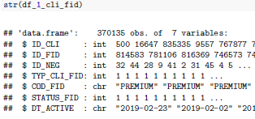
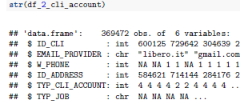
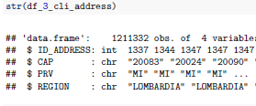
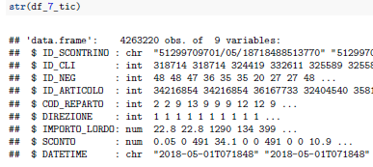
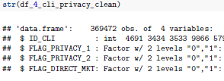
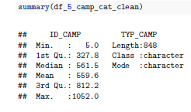
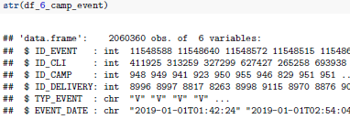
Struttura dei Dataset:
FIDELITY
ACCOUNT
ADDRESS
TICKET
PRIVACY
CAMPAIGN
EVENT

Slide 4
Modelli utilizzati:
RFM
L’analisi RFM(Recency, Frequency, Monetary) è un tipo di analisi predittiva molto utilizzata nel marketing poiché associa ad ogni cliente un punteggio che sarà utile per la segmentazione della clientela e quindi per la creazione di clienti Target.
-Recency: quand’è l’ultima volta che l’utente ha acquistato (*determinato intervallo di tempo)
-Frequency: con che frequenza un cliente acquista *
-Monetary: importo speso da un cliente *
CHURN
Anche il modello churn appartiene ai modelli predittivi, infatti, permette di individuare la percentuale di clienti che con una certa probabilità potrebbero abbandonare il brand e passare alla concorrenza. Grazie al modello churn è possibile progettare strategie di retention per abbattere la percentuale di clienti che abbandonano.

Slide 5
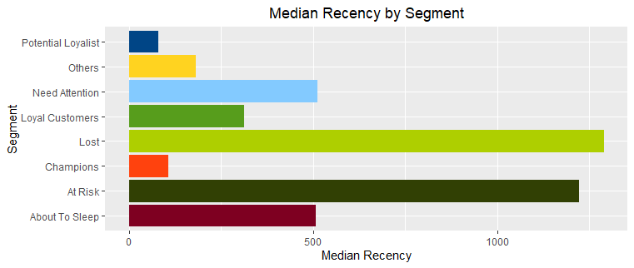
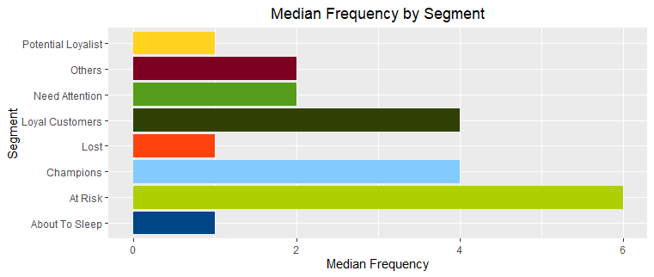
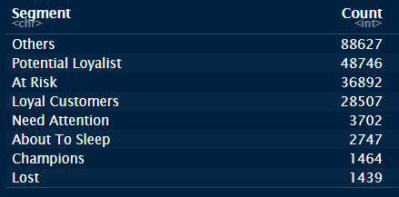
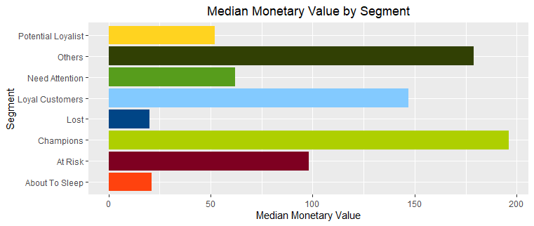
I clienti verranno segmentati in diverse classi in base al punteggio RFM ottenuto

Slide 6
Modello RFM
Viene calcolato il punteggio RFM tramite la funzione Get_Independent_Score ; ciascuna cifra del punteggio può assumere un valore tra 0(minimo) e 5(massimo). Ad.es per la cifra riguardante la Recency: 5 punti chi ha acquistato 10 o più volte 4 punti chi ha acquistato dalle 6 alle 9 volte 3 punti dalle 3 alle 5 e così via.

Slide 7
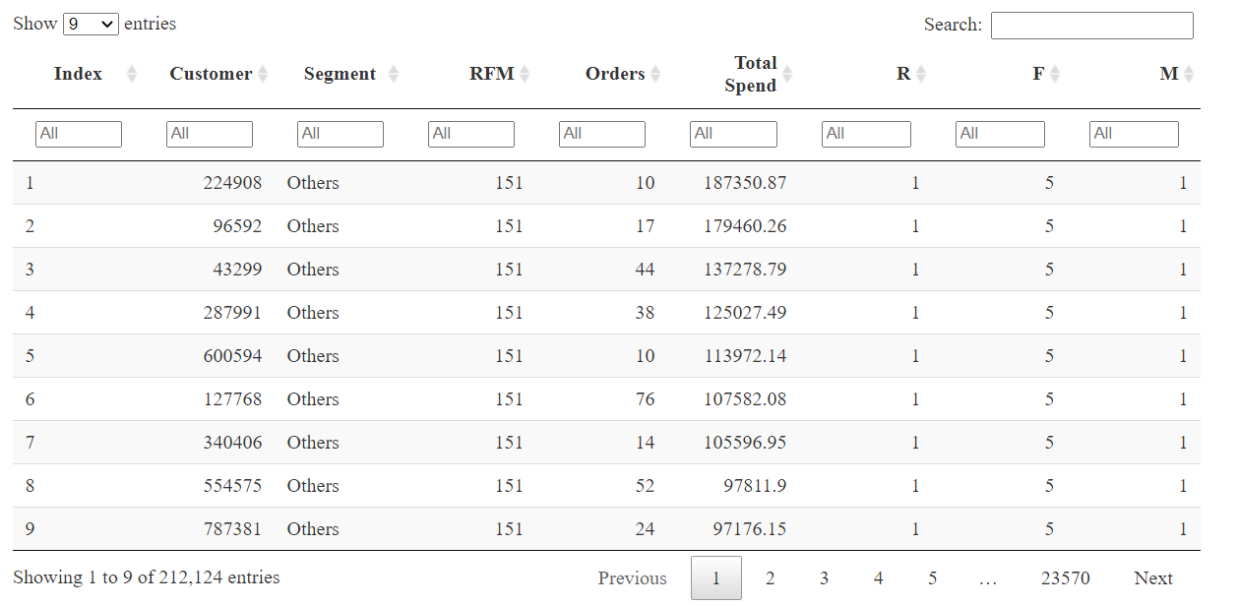
La seguente dashboard è presente ed utilizzabile nel file in allegato nella cartella

Slide 8
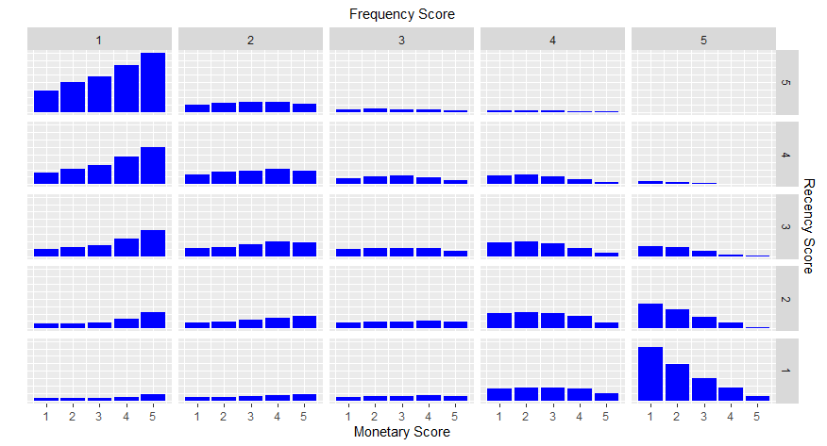
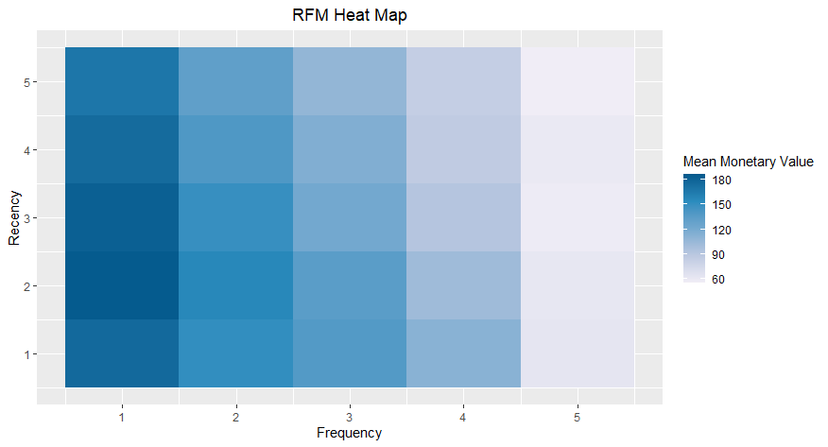
MODELLO RFM
Secondo la teoria di Pareto, economista italiano, il 20% dei nostri clienti genererà l’80% del fatturato e l’80% dei nostri clienti genererà il 20% dei ricavi; come possiamo osservare da questa Barchart e heatmap coloro i quali generano le maggiori entrare all’azienda hanno effettuato acquisti nel breve periodo; All’aumentare della frequenza con cui vengono effettuati gli acquisti diminuiscono anche le entrate, perciò si può dedurre che i maggiori guadagni vengono da coloro i quali effettuano acquisti nel breve periodo e sarà quindi sensato indirizzare campagne mirate a quelle persone per proporre l’acquisto di beni simili o con determinati sconti.

Slide 9
Modello churn
Considerando un dato intervallo di tempo, è possibile verificare sul numero totale di clienti quanti di questi sono ancora fidelizzati e quanti hanno abbandonato l’azienda. Si è scelto utilizzare come intervallo di tempo il periodo che intercorre tra l’1 Ottobre 2018 e l’1 Gennaio 2019; Il periodo di Holdout va dall’1 Gennaio 2019 fino al 28 febbraio 2019. Si assegna successivamente il valore 1 al cliente che non ha effettuato acquisti durante il periodo di holdout, diversamente 0.

Slide 10
COMPANY SERVICES
MODELLI E DIVISIONE DATASET
Il dataset viene diviso in Train_set(70%) e Test_set(30%); Le variabili utilizzate per la costruzione dei modelli sono: RECENCY ,SPESA , TOT_PURCHASE, REGION, TYP_JOB ; I modelli utilizzati sono:
Random Forest
Logistic Regression
Regression Tree
Accuracy:
0.6839
Accuracy:
0.6913
Accuracy:
0.6859

Slide 11
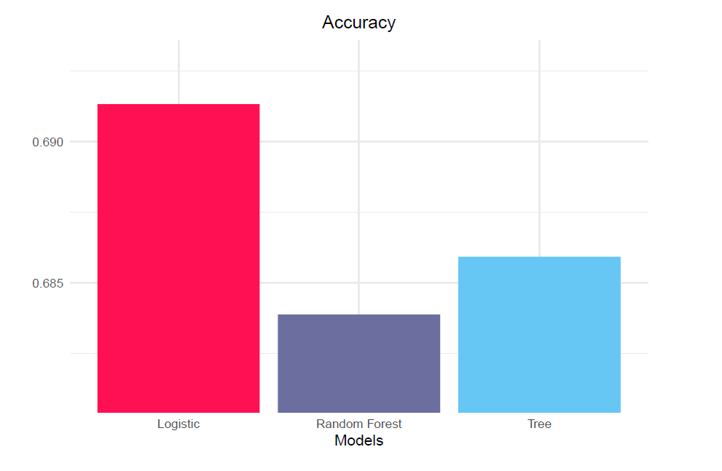
Come si può vedere anche dal grafico il modello migliore è il Logistic con un’accuratezza di 0.6913

Slide 12
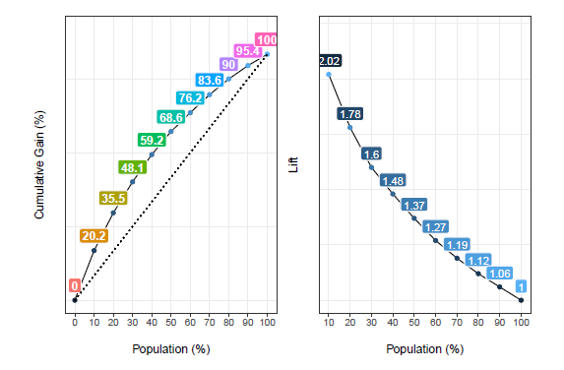
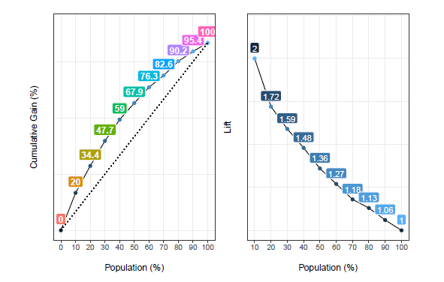
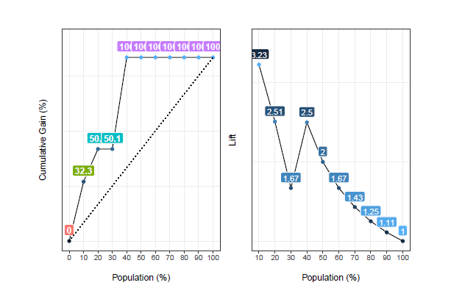
Random Forest
Il grafico lift mostra la percentuale cumulativa di risultati positivi ottenuti rispetto ai possibili positivi totali; Il modello dà la priorità ai casi ad alta probabilità.
logistic
tree

Slide 13
CONCLUSIONI:
Grazie ai dati ottenuti e alla segmentazione della clientela si potrebbero creare dei contenuti personalizzati per un determinato target(coloro i quali acquistano maggiormente),o proporre sconti ai clienti che hanno effettuato minori acquisti o sono più propensi all’abbandono.

Slide 14
Grazie per l’attenzione!

